Slide 1
Текстовый анализ
1. Поиск текстов заданной тематики
Форматы: txt, uri, xml
2. Превращение в тип Корпус
library(tm)
VCorpus(Source)
3. Предварительная обработка
Удаление символов и чисел
Удаление неинформативных слов
tm_map, gsub
stopwords("english")
4. Приведение слов к одной форме – стеммизация (опционально)

Slide 2
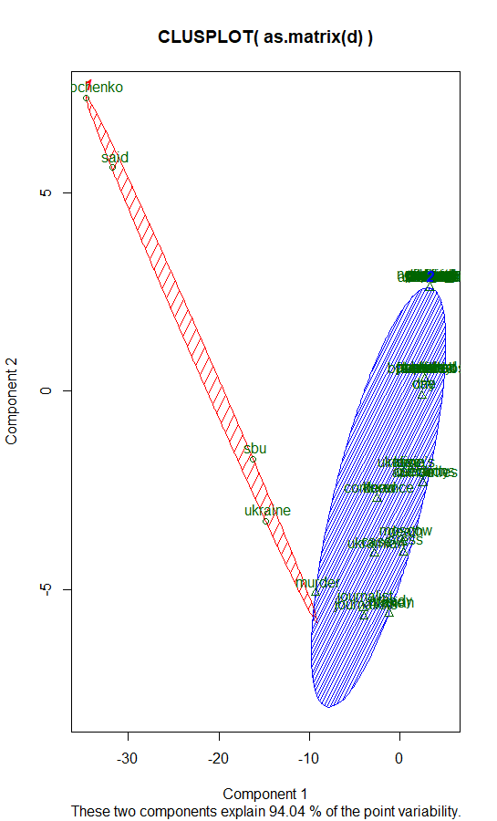
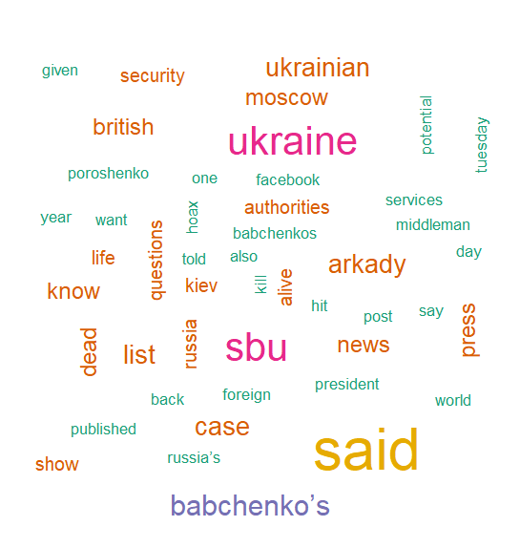
Текстовый анализ
5. Частоты слов, кластеризация терминов, облако слов
DocumentTermMatrix
findAssocs
removeSparseTerms
wordcloud
6. Анализ эмоционального окраса
library(SentimentAnalysis)
analyzeSentiment

Slide 3
Задание 1
№ 1
Загрузить рассказы А.К. Дойля и Э.По из папки Task.
Сделать предварительную обработку.
Построить два облака слов, которые использует А.К. Дойль и Э.По.
Какой из писателей написал более мрачные рассказы?
№ 2
Проанализировать 12 статей про Порошенко за прошлый год (по 1 за месяц).
Построить график изменения эмоционального окраса.

Slide 4
Задание 2
Используя данные https://www.kaggle.com/martj42/international-football-results-from-1872-to-2017/data построить карту стран мира, в которых страны будут закрашены согласно количеству побед. Учитывать данные с 1995 года.
Нужно выяснить, есть ли сезонная компонента в количестве осадков в Сиэтле. Градусы перевести в Цельсии. Есть ли корреляция между температурой и осадками? Составить прогноз осадков на 2018 год, оценить точность прогноза (https://www.kaggle.com/rtatman/did-it-rain-in-seattle-19482017/data).

